Slide 1
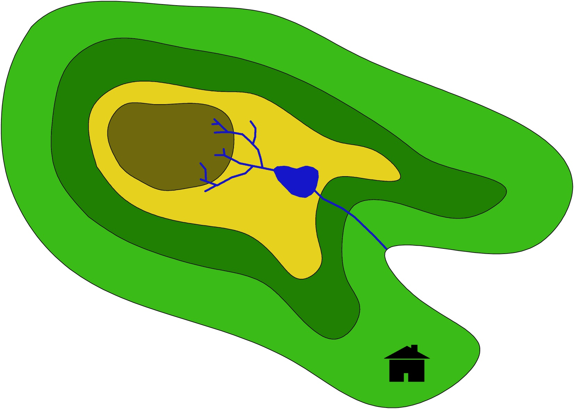
SISTEMAS DE ENERGIA
DISCUSSÃO FINAL
Miguel C Brito

Slide 2
CALOR
Consumo de calor:
AQS
Climatização
Várias opções para a ‘produção’:
Produção local de calor por via solar térmica
Produção local de calor por via bomba calor
Produção ‘centralizada’ de calor por via de queima de resíduos
Produção ‘centralizada’ de calor por via da co-geração
Comparar custos/potências para cada uma das 4 opções.
Propôr e justificar o mix adequado.
Deste estudo deve resultar o consumo de electricidade associado ao calor.

Slide 3
BIOMASSA E BIOCOMBUSTÍVEIS
Definir área floresta natural (arbitrário), área urbana (~500 hab/km²) e área agrícola mínima necessária para alimentar a população (~800 a 1500m²/pessoa)
Determinar produção energética anual (total e per capita) na área restante, considerando diferentes cenários de mobilidade. [biomassa versus biocombustíveis]
Decidir utilização da área disponível para culturas energéticas.
Discutir impacto dos diferentes cenários de mobilidade.
Deste estudo deve resultar a disponibilidade de biomassa para co-geração para os vários modelos de mobilidade.

Slide 4
BIOMASSA E BIOCOMBUSTÍVEIS
Bibliografia recomendada
S. Nonhebel, Renewable energy and food supply: will there be enough land? Renewable and Sustainable Energy Reviews 9, (2005) 191-201
P.W. Gerbens-Leenes et al A method to determine land requirements relating to food consumption patterns, Agriculture, Ecosystems and Environment 90 (2002) 47–58
A propósito, para uma discussão interessante sobre o futuro e a alimentação de 9 mil milhões de pessoas ver H. Charles J. Godfray, et al Food Security: The Challenge of Feeding 9 Billion People Science 327, 812 (2010);
A propósito, para uma crítica do conceito de pegada ecológica ver Nathan Fiala, Measuring sustainability: Why the ecological footprint is bad economics and bad environmental science, Ecological Economics, 67 (2008) 519-525
Para as zonas urbanas considerar uma densidade populacional de 500 hab/km² (ou seja circa 500 m²/habitante).

Slide 5
BALANÇO ENERGÉTICO – ELECTRICIDADE
CENÁRIO A
CENÁRIO B
Cenário A
+ instrumentos condicionamento da procura (cumulativamente)
CENÁRIO C
CENÁRIO Dx, com x = % penetração EV
Cenário B
Cenário C
sem armazenamento nem instrumentos condicionamento da procura
saldo anual zero (definir potência instalada eólica e solar)
com import/export de energia por via submarina
+ armazenamento (albufeira ou outro) [a energia armazenada no final de cada uma das semanas seja, no mínimo, ±10% do valor inicial.]
+ EV(impacto na capacidade de armazenamento, consumo electricidade e área para culturas energéticas)
sem import/export

Slide 6
BALANÇO ENERGÉTICO – ELECTRICIDADE
CENÁRIO A
CENÁRIO B
Cenário A
+ instrumentos condicionamento da procura (cumulativamente)
CENÁRIO C
Cenário D50
- import/export
CENÁRIO D
Cenário B
CENÁRIO E
Cenário C
sem armazenamento nem instrumentos condicionamento da procura
saldo anual zero (definir número geradores eólicos)
com import/export de energia por via submarina
+ armazenamento (albufeira ou outro) [a energia armazenada no final de cada uma das semanas seja, no mínimo, ±10% do valor inicial.]
+ EV(impacto na capacidade de armazenamento, consumo electricidade e área para culturas energéticas) [Dx, com x = penetração]
ALGUNS TÓPICOS A DISCUTIR
Custos de transição para um modelo renovável de sistema energia.
Redundância de produção (e.g. ondas de calor/frio podem aumentar o consumo em 10%).
Efeito global warming na produção de energia

Slide 7
BALANÇO ENERGÉTICO – ELECTRICIDADE
Bibliografia recomendada e notas
Na realidade a distância d para o cabo submarino é definida pela geografia; neste exercício vamos considerar que a distância d é tal que o sobrecusto sobre a transmissão de electricidade é +50% do seu preço.
Custos electricidade no ‘continente’ : http://www.omel.es/files/flash/ResultadosMercado.swf
Ver Roadmap 2050 para uma boa discussão dos custos de transição.
J. Cleto, Climate change impacts on portuguese energy system in 2050, MSc UNL, Thesis 2009

Slide 8
‘LOGÍSTICA’
Apresentação com todas as turmas: 29 de maio.
Trabalho a realizar por um só grupo [= turma].
Distribuição de tarefas e coordenação é uma das responsabilidades do colectivo.
Apresentação final com 30 minutos + discussão.
Não é necessário falar toda a gente na apresentação mas todos devem intervir na discussão.
Documento escrito com 15 páginas no máximo.
Classificação comum para toda a turma.

